Slide 1
دانشگاه زینب کبری رشته معماری مقطع کارشناسی درس معماری معاصر جلسه سوم

Slide 2
دانشگاه زینب کبری همدان معماری معاصر مدرس :شیوا پاک طینت

Slide 3
2/2 نهضت هنر نو
سبکی در اروپا
از سال1880ا در هنرهای تزیینی مانند طراحی پارچه ، تولید کتاب و مبلمان شروع شد
هنر نو نام مغازه ای در پاریس سال 1885 ، طراح: معمار بلژیکی به نام وان دوولد
مغازه هنر نو محل فروش اشیائمدرن
سبک هنر نو +نام سیکی که به جای تقلید از گذشته، در پی ابداع احجام و فرم های جدید هستن
توجه: در این میان در قرن 19 سبک هی از جمله نئوکلاسیک و رمانتیک نیز بودند که تقلید از گذشته را سر لوحه خود قرار دادند.

Slide 4
نهضت هنر نو
توجه به آینده و تکنولوژی و ابداعات جدید
استفاده از مصالح مدرن مانند :چدن ، اهن ، فولاد و بتن
تزیینات فرم های طبیعی گیاهی شکل
زمینه فکری: سبک هنر ها و صنایع دستی نیمه دوم قرن 19 ، انگلستان
هنرها و صنایع دستی
شعار :ابداع به جای تقلید از گذشته
سبک تولید صنایع صنعتی توسط بنیان گذاران رد شد.
خواهان بازگشت به معماری روستایی و محلی
در صورتی که در سبک نهضت هنرنو از تولیدات صنعتی گسترده استفاده می کردند

Slide 5
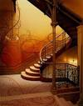
اصول فکری پیروان نهضت هنر نو
1-انتقاد شدید از اشیا و مکتی های تقلیدی
2-جدایی از گذشته
3-ابداع فرم های جدید
4*هنر مناسب زمان
5-استفاده از تولیدات مدرن(فلز)برای اسکلت ساختمان و تزیینات
6-استفاده از تزیینات ئ فرم های طبیعی و رمانتیک

Slide 6
نهضت هنر نو
در انگلستان به نام سبک مدرن
فرانسه،هنر نو و یا سبک گیومارد
آلمان ،سبک جوان
ایتالیا ، سبک آزاد
اسپانیا،مدرنیسم
اتریش،سبک جدایی

Slide 7
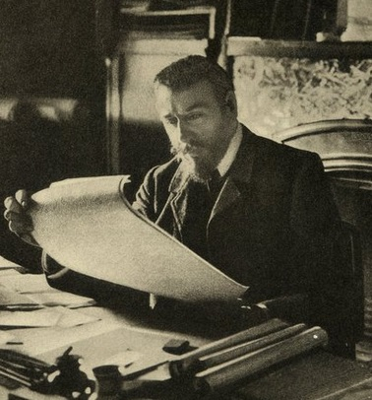
ویکتور ارتا
معمار معروف سبک نهضت هنر نو
اهل بلژیک
استفاده از دیوارهای سنگی، ستون های چدنی ،نرده های آهنی و تزیینات روی کف ، دیوارها و حتی چارچوب بازشوها و لوسترها بصورت فرم های نرم وسیال و در هم تنیده

Slide 8
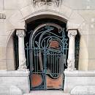
خانه تاسل
معمار ارتا
سبک نهضت هنر نو
سال 9-1892
ستون های اهنی در طبقه دوم بصورت فرم ساقه گیاه و انفجار پیچک های در هم تنیده
همه عناصر ساختمان بصورت نرم و شاعرانه

Slide 9
هکتور گیومارد
معمار معروف سبک نهضت هنر نو
اهل فرانسه
تحت تأثیر ارتا
طراح سردر ورودی متروی پاریس 1904-1899
در این سر درد طرح های متنوع با استفاد هاز چدن و آهن به صورت منحنی و خمیده استفاد هکرد

Slide 10
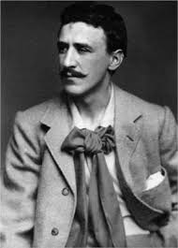
چارلز مکنتاش
اهل انگلستان
معمار ، نقاش و طراح مبلمان
معمار معروف سبک نهضت هنر نو
طراح مدرسه هنر گلاسکو سال 1897
خطوط و احجام مستقیم و راست گوشه
نرده هاا و بازشوها طرح های طبیعی و گیاهی

Slide 11
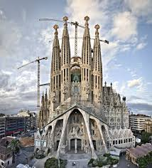
کلیسای خانواده مقدس
طراح اولیه ویلار به سبک گوتیک
طراح بعدی انتونی گادی و خلاقیت و نوآوری در حجم و شکل بنا وارد کرد
استفاده از قوس های سهمی، ستون های کج و تزیینات و حجاریهای روی نما کاملا جدید و مبترکانه بوده است
زیر مجموعه معماری مدرن میبا شد ولی تزیینات در ان زیاد استفاد ه می وشد

Slide 12
نهضت هنر نو در ایران
طرح های توسط وارطان آوانسیان
معماری ارمنی تبار دوره اول و دوم پهلوی
در تهران

Slide 13
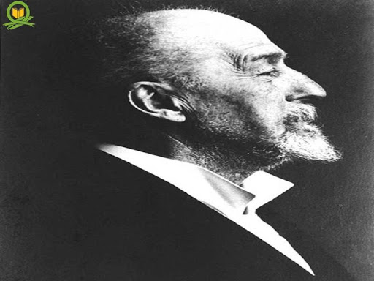
اتو واگنر
اهل اتریشه
اعلام کرد
هر چیزی که عملکردی نیست ، زیبا نمی باشد.
شبیه طرح ها مکنتاش

Slide 14
خانه واگنر

Slide 15
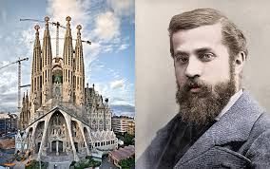
آنتونی گادی معروف ترین معمار سبک نهضت هنر نو
اهل اسپانیا
طراح بسیار زیبا در طراحی مبلمان و محوطه سازی و آهنگری
معتقد است : هیچ خط راستی در طبیعت وجود ندارد
کارهای وی از سبک هنر نو فراتر رفت و تحت تأثیر سبک های گوتیک ، مراکشی و موریش نیز بود.
تاریخ گرا نیز بود ولی هیچ گاه تقلید از گذشته در کارهایش نبوده
پدر معماری پست مدرن
طراح ساختمان کلیسای خانواده مقدس

Slide 16
پارک گوئل

Slide 17
نمایشگاه هنر تزئینات و صنعت سبک هنر تزیینات
سال 1925 نمایشگاهی در پاریس با نام هنر تزئینات و صنعت
هدف نمایشگاه : آستی بین هنر و صنعت
دهه 23 قرن بیتم در آمریک و تروپا طرفداران زیادی پیدا کرد
ادامه سبک هنر نو
استفاده بسیار از تزیینات و فرم های جدید
سعی در تلفیق هنر با مصنوعات صنعتی
این سبک را میتوان ادامه سبک هنر نو تلقی کرد
تزیینات در این سبک فقط گیاهی و طبیعی نبود
از تزیینات صفحات براق نیز استفاده می شد.
در این سبک معماران سعی بر تلفیق هنر با تولیدات مصنوعات صنعتی داشتند

Slide 18
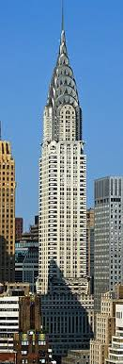
ساختمان کرایسلر
30-1927- نیویورک
معمار ویلیام ون الن
شاخص ترین ساختمان سبک هنر تزیینات
319 متر ارتفاع

Slide 19
سه تن از معماران مهم و بنیان گذاران معماری مدرن پیتر بهرنز در آلمان آگوست پره در فرانسه آدولف لوس در اتریش

Slide 20
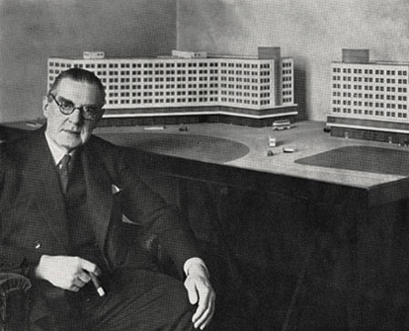
پیتر بهرنز
نقاش ، طراح تولیدات صنعتی و طراح آرم مکاتبات
بعد از سال 1890تحت تأثیر هنر و صنایع دستی
سال 1901معمار خانه خودش
107مشاور کارخانه عظیمAEG
اولین بار موضوع کارخانه را برای معماری مطرح کرد

Slide 21
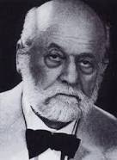
آگوست پره
تبدیل بتن مسلح به یک نوع مصالح مدرن
طراح گاراژ 4 طبفه پونتیو با تنی مسلح سال 1905 –پاریس
نمایش اسکلت بتنی در نمای ساختمان گاراژ پونتیو
طراح تءاتر شانزلیزه –- با بتن مسلح - پاریس سال 1914-1911
طراح کلیسای نوتوردام با بتن مسلح _در لورنس سال 23-1922
بتن مسلح به عنوان مصالح ، اسکلت و بخشی از نمای خارجی و داخلی

Slide 22
تئاتر شانزلیزه آگوست پره و گوستاو پره

Slide 23
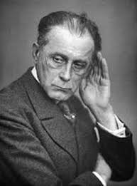
آدولف لوس
اهل اتریش
اعلام مخالفت با تزئینات سبک هنر نو
لوس:(( فرم خوب باید زیبایی خود را در میزان سودمندی که نشان می دهد پیدا کند و وحدت و یکپاچگی آن قابل جدا شدن نباشد)
شعار لوس :(تزئینات جنایت است.)
این شعار از اهداف غائی معماری مدرن مورد توجه قرار گرفت.

Slide 24
خانه استینر آدولف لوس

Slide 25
جنبش فتوریسم
انقلابی ترین نگرش به جهان مدرن
جنبش فتوریسم در ایتالیا –قبل از جنگ جهانی اول
فراموشی جهان گذشته و تطبیق با آنیده و تکنولوژی روز از اهداف این جنبش است
بنیان گذار :فیلیپو توماسو مارینتی – فارغاتحصیل سوربن
بعد از سه قرن از دوران باروک در ایتالیا قرن 17 مجددا به عنوان خاستگاه جنبش جدید مطرح شد
در سال 1914 توسط آنتونیو سانت الیا با انتشار منشور معماری فوتوریست ، فوتوریسم را رسما وارد حوزه معماری کرد.
عمر جنبش فوتوریسم تقریبا کوتاه بود. و هیچ بنای مهمی به این سبک ساحته نشد.
موثر بر سبک هایی چون کانتراکتیویسم و های-تک

Slide 26
خانه پله ای طراح سانت الیا

Slide 27
فصل سوم :معماری مدرن متعالی
اوج معماری مدرن متعالی بین دو جنگ جهانی اول و دوم در دهه های 20و30 میلادی در اروپا و آمریکا شکل گرفت

Slide 28
معماری مدرن متعالی
معماری مدرن اولیه:کماکان سبک های تاریخ گرایی همچون کلاسیک، رمانتیک در غرب حائز اهمیت بود
مکتب شیکاگو: بعد از 20 سال ، در مقابل سبک های تاریخ گرایی نتوانست دوام بیارد
نهضت هنر نو:در اروپا بلارقیب نبود و بسیاری از ساختمان های مختلف به سبک های تاریخی در اروپا احداث مس شد.
امااااااااااااااااااااااااا بعد از جنگ جهانی و نیاز به ترمیم انبوه ساختمان،به سمت معماری مدرن افزایش یافت.

Slide 29
معماری مدرن متعالی
یکی از موضوعات مهم و کلیدی در دوره مدرن متعالی مسئله صنعت،تولیدات صنعتی و تکنولوژی بود.
والتر گروپیوس، میس ونده روهه وو کوربوزیه سعی در قطع کردم وابستگی های معماری به گذشته و تاریخ گرایی داشتند.و خواهان جایگزینی تکنولوژی و عملکرد به عنوان منبع الهام معماری بودند.
هوگوهرینگ، فرانک لوید رایت و آلوار آلتو خواهان استفاده از امکانات مدرن برای تولید معماری همگون با طبیعت بودند.

Slide 30
مدرسه باهاس
سال 1906 شهر ویمار آلمان
مدرسه هنرها و صنایع دستی
ریاست هانری وان دو ولد
ابتدا تحت تأثر موریس و راسکین
1906تا1919 رئیس مدرسه هنرها و صنایع دستی در ویمار بود.
او معتقد بود درو س به جای آتلیه باید در کارکاه به صورت عملی ندریس شود
.........................................................................................................
سال 1919 والتر گروپیوس ریس جدید مدرسه
در این سال مدرسه به نام باهاس (خانه معمار) نام گرفت
در این سال هنرمندان و معماران باهم کار می می کردند و تحت تاثیر موریس و اکسپرسیونیست ها بودند.

Slide 31
مدرسه باهاس
بعد از جنگ جهانی اول
مدرسه به سمت طراحی صنعتی و فرم های مکعب ساده گرایش یافت.
سال 1924 ،گروپیوس در یاداشتی به نام هور و تکنولوژی – یک وحدت جدید اعلام موضع کرد
در سال 26-1925در دسوا مدرسه باهاس توسط گروپیوس طراحی شد
سردر مدرسه (فرم تابع عملکرد)نوشته شد
و عملکرد های مختلف ساختمان در مالبدهای مختلف طراحی شد

Slide 32
مدرسه باهاس
1927هانز مایر ریاست مدرسه انتخاب شد
1930میس ونده روهه ریاست مدرسه را به عهده گرفت
باهاس در دهه1920مهم ترین و اوین مدریه معماری مدرن بود و اساتید در همه زممنیه های هنری از قبیل نقاشی ، صنایع دستی،تولیدات صنعتی و بالاخص معماری توجه داشتند
گروپیوس بنیان گذار و متفکر اصلی این مدرسه بود.

Slide 33
سبک بین الملل
کارخانه فاگوس ،اثر گروپیوس ، اولین ساختمان این سبک
سطوح خارجی مکعب شکل
دیوارهای شیشه ای پوشش شده
دیوارهای غیر باربر
بدون تزئینات
عملکرد بنا زیبایی آن بود

Slide 34
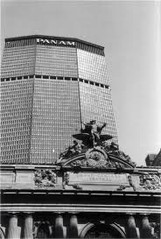
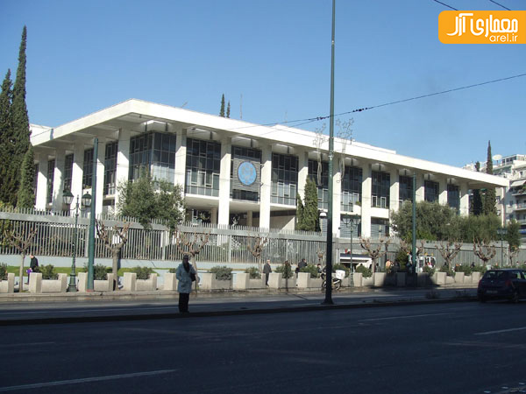
گروپیوس از مهم ترین کارها
ساحتمان پان امریکن در نیویورک
سفارت آمریکا ر شهر اتن

Slide 35
میس ونده روهه مدیر مدرسه باهاس
کارهایی اولیه اش تحت تأثیر فردریک شینکل ، معماری نئوکلاسیک المانی
در نهایت تا پایان عمر سبک معماری مدرن را دنبال کرد
استاد به کارگیری، شیشه و فلز

Slide 36
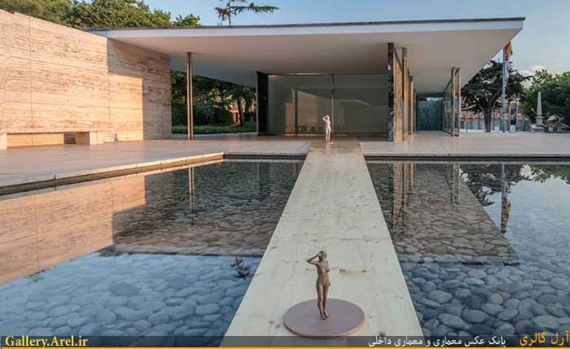
پاویون آلمان در نمایشگاه بارسلون
طراح :میس ونده روهه
طراحی استادانه پلان آزاد و فضاها
استفاده از مصالح در نهاییت زیبایی و کیفیت اجرا
جزئیات دقیق و ماهرانه در این اثر به نمایش گذاشته شد.

